Slide 1
خواندن فایل IGES حاوی اطلاعات هندسه اجسام هوافضایی میثم وکیلی دی ماه 1395

Slide 2
Initial Graphics Exchange Specification یا به اختصار IGES یک فرمت فایل است که امکان تبادل دیجیتالی داده ها بین سیستمهایCAD (Computer-Aided Design) را فراهم می کند. در واقعIGES یک استاندارد پذیرفته شده و جهانی است و فایلهایی که با این فرمت تولید شوند توسط اکثر نرم افزارهای طراحی مهندسی (نرم افزارهای CAD/CAM) قابل تولید و بازخوانی هستند. طراحی انواع مدلهای دوبعدی و سه بعدی، اعم از طراحی تجهیزات مربوط به صنایع نظامی، خودروسازی، هوا و فضا و غیره می تواند در یک نرم افزار طراحی مهندسی که از فرمتIGES پشتیبانی می کند انجام شده و در نرم افزار دیگری با پشتیبانی از فرمتIGES بازخوانی شوند.

Slide 3
این مسئله باعث عدم وابستگی طراحان صنایع به یک نرم افزار طراحی خاص شده و در نتیجه ایجاد و توسعه مدلهای طراحی در مقیاس وسیع تری امکان پذیر خواهد شد. با توجه به مواردی که ذکر شد مشخص می شود که فرمتIGES یک فرمت بسیار فراگیر و پر کاربرد است. بنابراین با استفاده از این پروژه قادر خواهیم بود که از نرم افزارهایCAD بطور مستقیم هندسه را خوانده و در اطراف آنها شبکه محاسباتی تولید کنیم. همچنین این پروژه قدم مناسبی برای انجام پروژه های بهینه سازی و به طبع آن طراحی های مهندسی بروز خواهد بود.

Slide 4
توانمندیهای کُد
فایلIGES حاوی یک منحنی

Slide 5
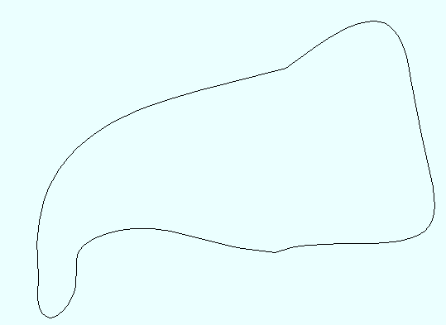
توانمندیهای کُد
فایل IGES متشکل از سه منحنی

Slide 6
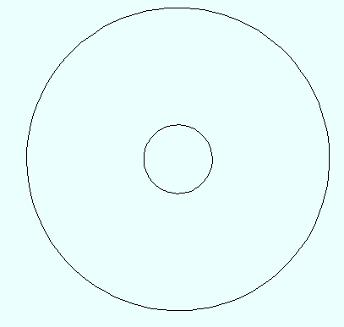
توانمندیهای کُد
فایلIGES متشکل از چندین منحنی و منحنی مرکب

Slide 7
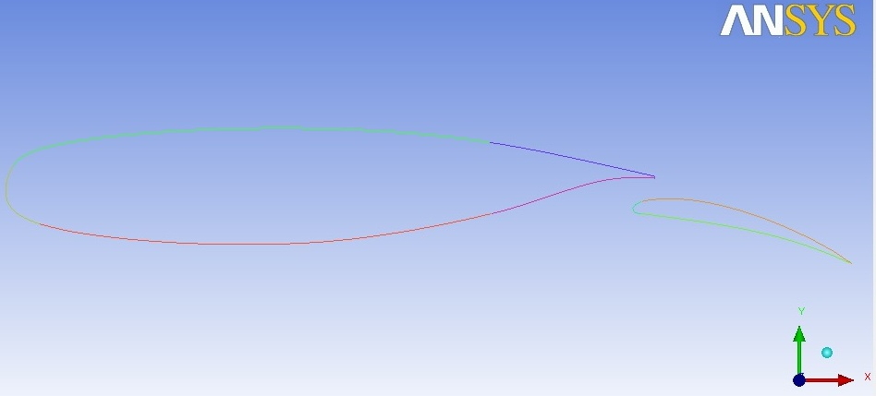
توانمندیهای کُد
فایلIGES متشکل از 9 منحنی

Slide 8
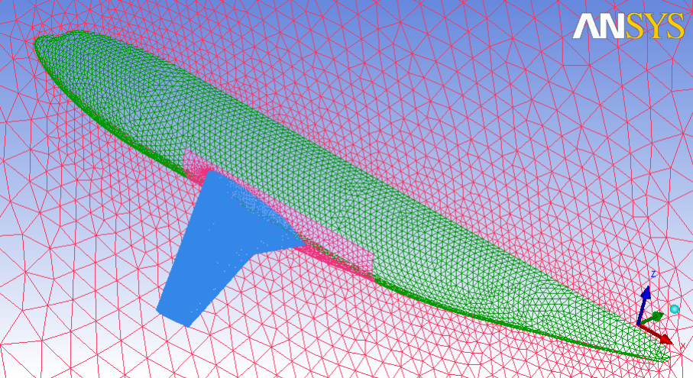
توانمندیهای کُد
فایلIGES یک هواپیما

Slide 9
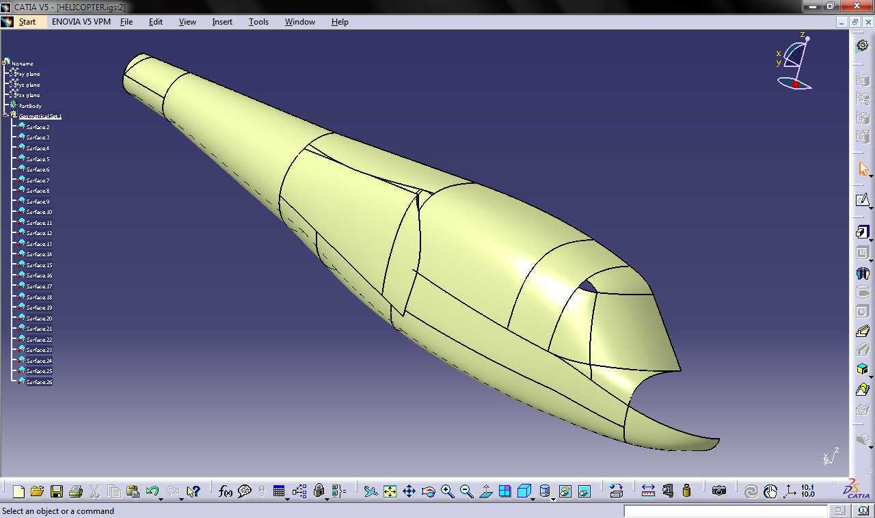
توانمندیهای کُد
فایلIGES یک هلیکوپتر – خروجی Catia

Slide 10
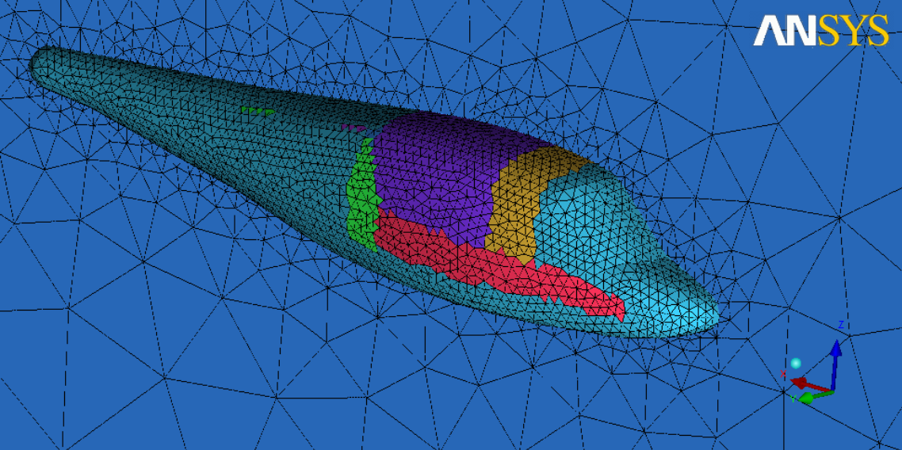
توانمندیهای کُد
فایلIGES یک هلیکوپتر – خروجی Ansys

Slide 11
آنچه در این کد خواهید آموخت
1- آشنایی با استاندارد IGES
2- آشنایی با هندسه برخی از اجسام هوافضایی
3- نحوه خواندن و استخراج اطلاعات هندسه اجسام مختلفی که از ساختار IGES تبعیت می کنند.
4- نحوه تولید فایلهای IGES با استفاده از نرم افزارهای طراحی مهندسی که از این استاندارد پشتیبانی می کنند.

Slide 12
نکات و الزامات
1- این برنامه در همه نسخه های کامپایلرهای فرترن قابل اجراست.
3- آشنایی اولیه با ساختار استاندارد IGES
4- آشنایی با نرم افزارهای طراحی مهندسی برای تولید فایل IGES
5- آشنایی با زبان برنامه نویسی Fortran

